Slide 1
音響・照明セミナーFes.
コンプレッサの基礎
講師：山崎 麻衣子

Slide 2
概要
１．コンプレッサとは
２．パラメータの意味
３．ダイナミクス系エフェクタの種類
４．用途別の使用例

Slide 3
１．コンプレッサとは
コンプレッサ（compressor）＝圧縮機
  音量が設定した値（スレッショルド）を超えた場合、
  圧縮が始まるまでの時間（アタックタイム）を調節して、
  音量の変化を設定した比率（レシオ）で抑え、
  設定された時間（リリースタイム）で解放する
  このプロセスによって、その音量の最大と最小の差（ダイナミクス）を圧縮する

Slide 4
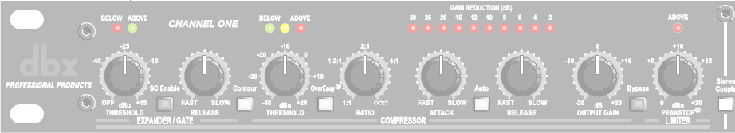
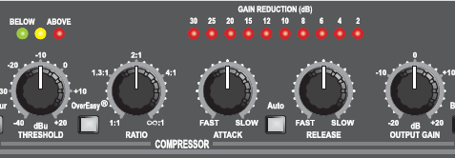
２．パラメータの意味
スレッショルド（threshold）
レシオ（ratio）
アタック（attack）
リリース（release）
アウトプットゲイン（output gain）
図： dbx 166XL

Slide 5
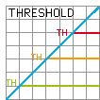
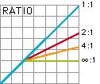
２．パラメータの意味
スレッショルド（threshold）＝閾値
  圧縮を始めるレベル
レシオ（ratio）＝比率
  圧縮する比率

Slide 6
２．パラメータの意味
アタック（attack）
  設定した値を超えてから圧縮を始めるまでの時間
リリース（release）
  設定した値を下回ってから圧縮を終えるまでの時間
アウトプットゲイン（output gain）

Slide 7
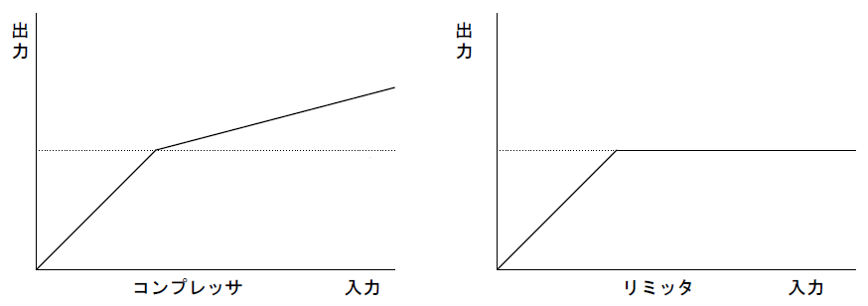
３．ダイナミクス系エフェクタの種類
コンプレッサ（compressor）＝圧縮機
リミッタ（limiter）＝制限機

Slide 8
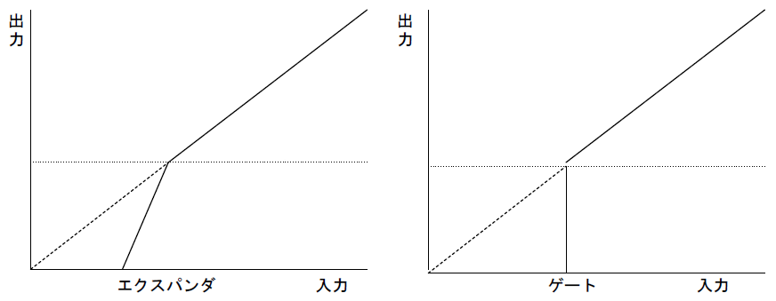
３．ダイナミクス系エフェクタの種類
エキスパンダ（expander）＝拡張機
ノイズゲート（noise gate）

Slide 9
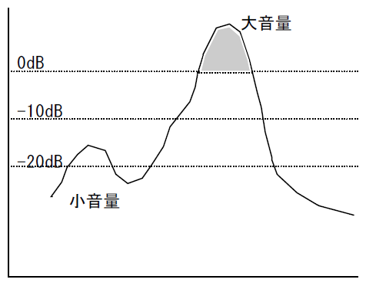
４．用途別の使用例
音のばらつきをなくし、全体の音圧を上げる
例えば、こんな音。
小さい音は聞こえない
大きい音はクリップする
さて、どうしましょう？

Slide 10
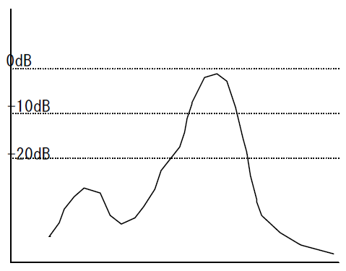
４．用途別の使用例
音のばらつきをなくし、全体の音圧を上げる
コンプレッサがなければ、
このようにクリップする大きな音に合わせてレベルを調節します。
すると、小さい音はますます聴こえなくなってしまいます。

Slide 11
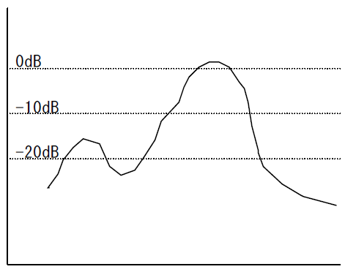
４．用途別の使用例
音のばらつきをなくし、全体の音圧を上げる
そこで、コンプレッサを使うことにより、音量を下げずにクリップする問題を解決することができます。
（図の場合、スレッショルドを0dBに設定）

Slide 12
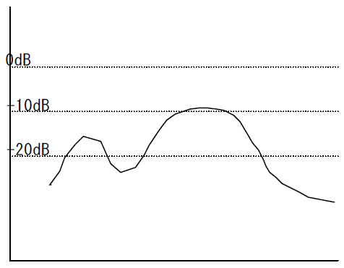
４．用途別の使用例
音のばらつきをなくし、全体の音圧を上げる
しかし、それでは音のばらつきを十分に修正することにはなりません。
そこで、設定を変えることでばらつきを縮小しバランスの取れた形になります。
（図の場合、スレッショルドを-10dBに設定）

Slide 13
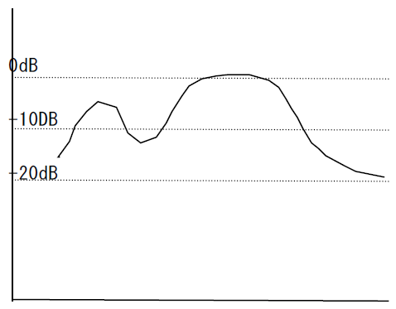
４．用途別の使用例
音のばらつきをなくし、全体の音圧を上げる
すると、クリップレベルよりもだいぶ余裕ができます。
最後に、アウトプットゲインをあげることにより、音圧をあげ、小さな音も良く聴こえるようにできました！

Slide 14
５．質疑応答

